Slide 1
LA SÉRIE S2TMD
Sciences et Techniques du Théâtre, de la Musique et de la Danse

Slide 2
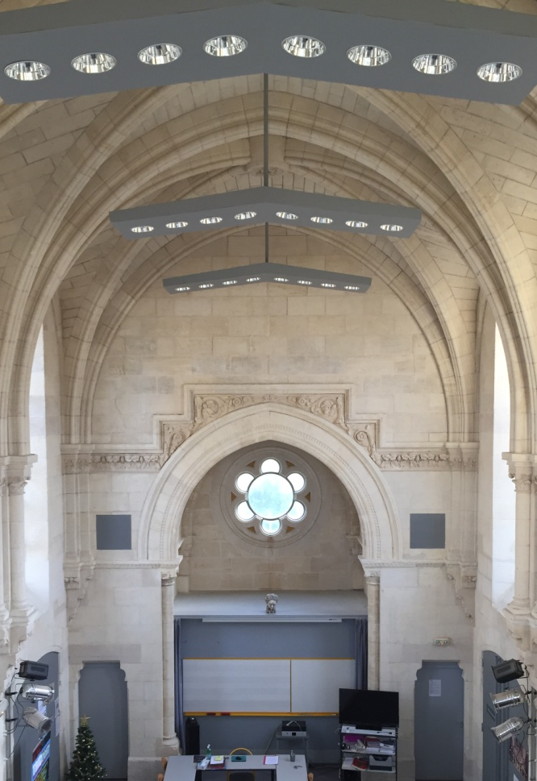
À qui s’adresse cet enseignement ?
Les candidats doivent faire preuve d’un solide bagage musical : Il s’agit d’une filière d’excellence en musique et en danse dont le partenariat avec le Conservatoire à Rayonnement Régional de Bordeaux permet l’étude à haut niveau d’un instrument ou de la danse.
« Du talent, de l’énergie et de la persévérance : le cocktail indispensable pour les bacheliers S2TMD qui doivent mener de front des études au lycée et au conservatoire. » ONISEP
Les conditions d’admission : Un test d’entrée a lieu en mars au Conservatoire à Rayonnement Régional de Bordeaux.
http://www.bordeaux.fr/p978/enseignements
Les élèves peuvent entrer en 1ère S2TMD sans avoir suivi l’année de 2nde.

Slide 3
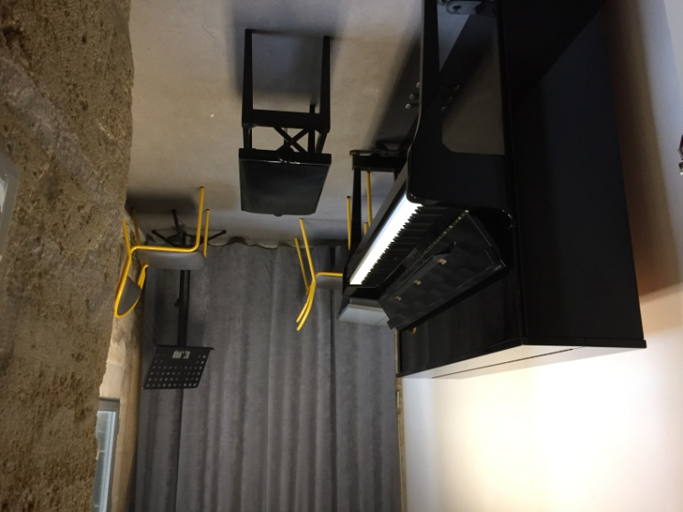
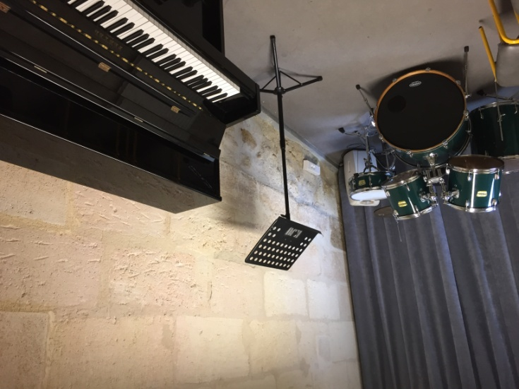
Un cursus aménagé
Les journées sont partagées entre le lycée et le conservatoire .
Au lycée :
Des effectifs réduits pour un suivi optimal (maximum 15 élèves);
Une situation géographique privilégiée : 10 minutes de l’opéra et de l’auditorium, 30 minutes du conservatoire;
4 studios de répétition (avec chacun un piano);
Un internat dans le lycée.
Au conservatoire :
Une formation d’excellence;
Un accès à des studios de répétition pour travailler sur le temps libre.

Slide 4
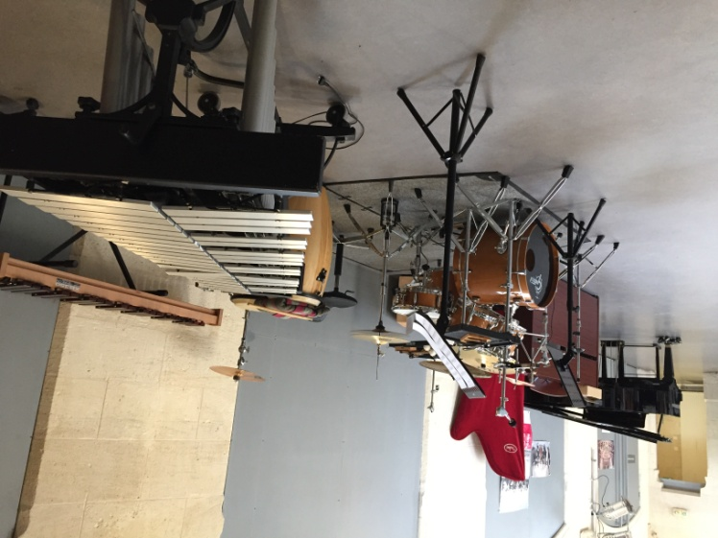
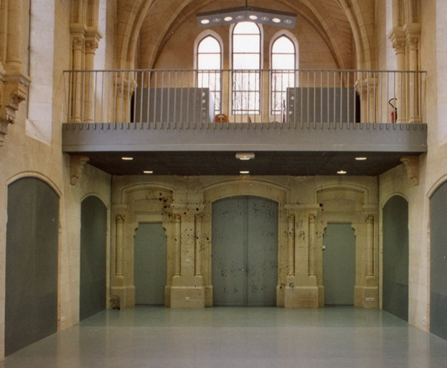
Les enseignements en S2TMD
En seconde :
Des enseignements de tronc commun (seconde générale) + Une option technologique artistique de 6h au choix selon sa spécialité (Culture et pratique de la danse ou de la musique)
En première:
Des enseignements généraux (13h) : français, histoire-géographie, langues vivantes A
et B, mathématiques, enseignement moral et civique, EPS ;
+ 3 enseignements de spécialité :
Economie, droit et environnement du spectacle vivant (3h);
Culture sciences et techniques de la danse ou de la musique (5h30)
Pratique musicale ou chorégraphique (5h30)
En terminale :
Des enseignements généraux (13h) : philosophie, langues vivantes A et B, histoire-géographie, mathématiques, EPS;
+ 2 enseignements de spécialité :
Culture sciences et techniques de la danse / ou du théâtre / ou de la musique (7h)
Pratique théâtrale ou musicale ou chorégraphique (7h)

Slide 5
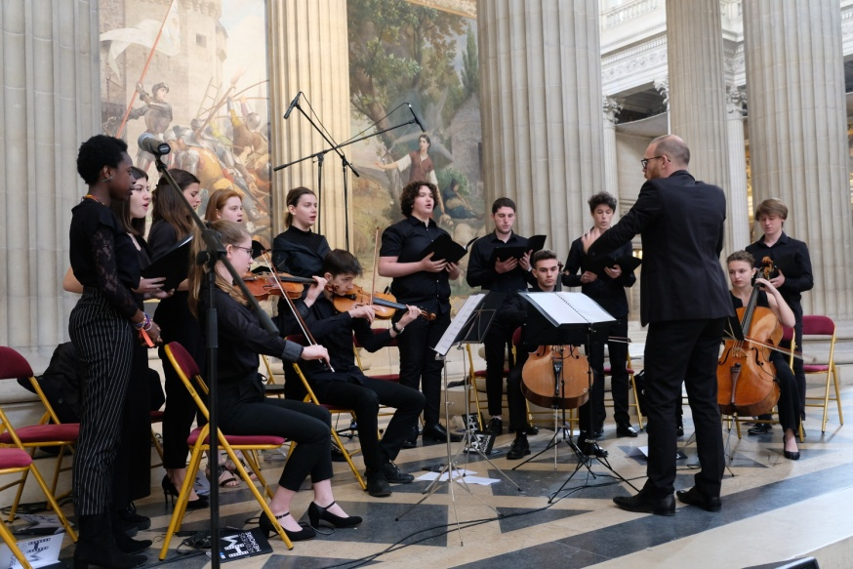
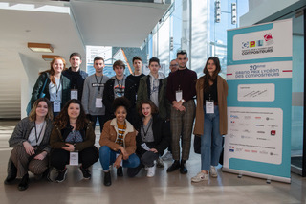
Après le bac S2TMD, quelles poursuites d’études et orientations professionnelles possibles ?
Après l’obtention du DEM (diplôme d’études musicales), ou du DNOP (diplôme National d’Orientation Professionnelle) les élèves peuvent poursuivre leurs études dans les différents Pôles supérieurs afin d’obtenir le Diplôme National Supérieur Professionnel de Musicien (DNSPM), une licence ainsi que le DE.
Beaucoup d’entre eux suivent des filières d’excellence aux CNSM de Paris ou de Lyon ainsi que dans les grandes écoles à l’étranger.
L’université est accessible aux bacheliers S2TMD pour se préparer aux métiers de l'enseignement (Musicologie, Danse, Théâtre…), de l'animation culturelle (CFMI), de la gestion d'établissements culturels…
D’autres orientations sont possibles : la médiation culturelle, les métiers de la facture et de la lutherie…

Slide 6
Contacts
Musique : Madame Adeline CHUDZINSKI
Adeline.chudzinski@ac-bordeaux.fr
06 33 13 49 30
Danse: Madame Véronique DELSOL
delsol.vero@cegetel.net
06 61 32 66 12
http://camillejullian.com/
https://conservatoire.bordeaux.fr/fr
www.facebook.com/tmdbordeaux

